Slide 1
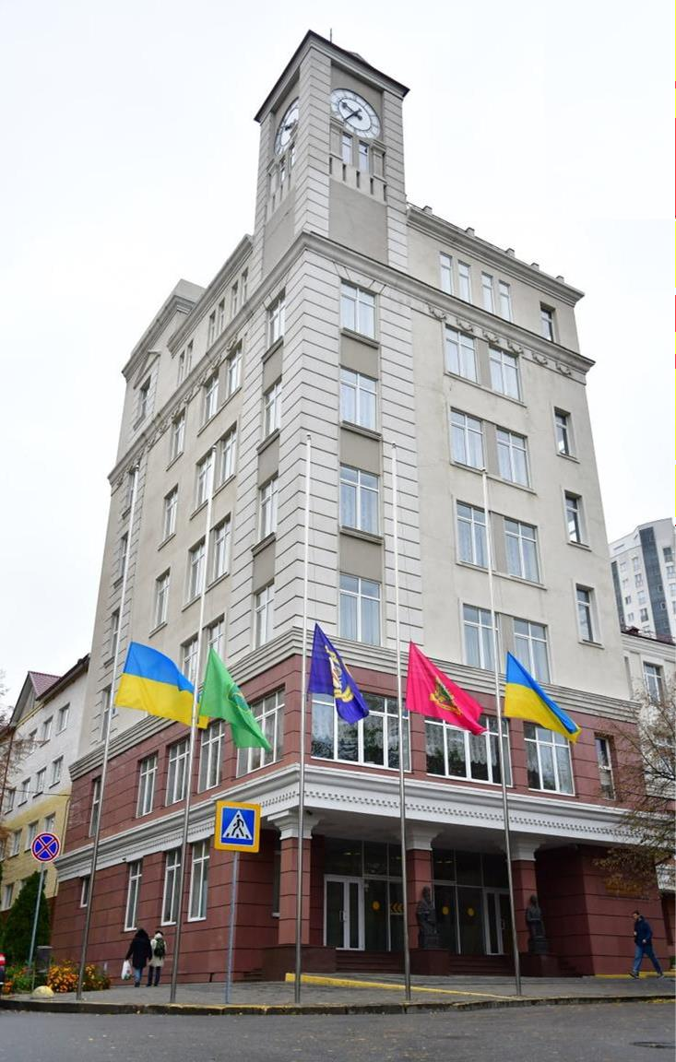



ХАРКІВСЬКИЙ НАЦІОНАЛЬНИЙ ЕКОНОМІЧНИЙ УНІВЕРСИТЕТ ІМЕНІ СЕМЕНА КУЗНЕЦЯ

Slide 2

УНІВЕРСИТЕТ СЬОГОДНІ
4 НАВЧАЛЬНО-НАУКОВИХ ІНСТИТУТИ ТА 1 ФАКУЛЬТЕТ
5 НАВЧАЛЬНИХ КОРПУСІВ
29 КАФЕДР
1 ФІТНЕС-ЦЕНТР
25 СПЕЦІАЛЬНОСТЕЙ
7 ГУРТОЖИТКІВ
6 976 СТУДЕНТІВ (з них 780 іноземних студентів)
1 БІБЛІОТЕКА
72 НАВЧАЛЬНО-НАУКОВИХ ПРОГРАМ
15 ПРОГРАМ ДВОХ ДИПЛОМІВ

Slide 3








ННІ ІНФОРМАЦІЙНИХ ТЕХНОЛОГІЙ
ННІ МЕНЕДЖМЕНТУ І МАРКЕТИНГУ
НАВЧАЛЬНО-НАУКОВІ ІНСТИТУТИ ТА ФАКУЛЬТЕТ
ННІ ЕКОНОМІКИ І ПРАВА
ННІ МІЖНАРОДНИХ ВІДНОСИН
ФАКУЛЬТЕТ ПІДГОТОВКИ ІНОЗЕМНИХ ГРОМАДЯН

Slide 4









Представництво ХНЕУ ім. С. Кузнеця в міжнародних асоціаціях
Велика хартія університетів (OMCU)
Європейська асоціація університетів(EUA)
Університетська агенція Франкофонії (AUF)
Програма Балтійського університету (BUP)
Організація економічного співробітництва та розвитку(OECD)
Міжнародна асоціація шкіл та інститутів адміністрування (IASIA)
Асоціація Європейських прикордонних регіонів (AEBR)
Європейський дослідний центр з інформаційних систем (ERCIS)

Slide 5








Центри міжнародного співробітництва ХНЕУ ім. С. КУЗНЕЦЯ
Австрійський центр
Французький клуб
Центр українсько-польських академічних обмінів
Центр вивчення арабської мови
Центр унiверситетськоï успiшностi
Україно-марокканський центр
Українсько-болгарський центр
Інформаційний центр Європейського Союзу
Центр інноваційних знань Світового банку
Інформаційний центр АЄПР
Stem лабораторія
Лабораторія MarkTech
Fab Lab

Slide 6






































Харківський національний економічний університет імені Семена Кузнеця
Іноземні партнери

Slide 7









Спільна польсько-українська програма підготовки магістрів 2Д! з «Бізнес-адміністрування» з Вищою школою управління охороною праці (м. Катовіце, Польща)
Програми двох дипломів підготовки магістрів із європейськими університетами
Литовсько-українська програма "Міжнародний IT-менеджмент" - MBA з університетом Міколаса Ромеріса м. Вільнюс, Литва
Польсько-українська програма підготовки магістрів з «Івент менеджменту» з Університетом Миколи Коперника в Торуні (м. Торунь, Польща)
Спільна польсько-українська програма підготовки магістрів "Міжнародна економіка" - "International business" з Вищою школою економіки в м. Бидгощ
Британсько-українська програма підготовки магістрів "MBA: Організаційні трансформації"
Італійсько-українська програма двох дипломів підготовки магістрів "Глобальна економіка і бізнес", "Міжнародний бізнес" з італійським університетом ЮНІКАС

Slide 8







Спільна польсько-українська програма підготовки магістрів з "Управління персоналом", "Соціальна безпека" з Університетом громадської та індивідуальної безпеки "Апейрон" (м. Краків, Польща)
Програми двох дипломів підготовки магістрів із європейськими університетами
Спільна словацько-українська програма підготовки магістрів «Бізнес-аналітика та інформаційні системи у підприємництві» з Вищою школою економіки та менеджменту в публічному адмініструванні в м. Братислава (Словаччина)
Литовсько-українська програма підготовки магістрів з "Публічного адміністрування« (Master of Public Administration)
з Університетом Миколаса Ромериса, м. Вільнюс (Литва)
Латвійсько-українська програма підготовки магістрів "international business - "Підприємництво, торгівля, біржова діяльність" з університетом ISMA (Ріга, Латвія)
Франко-українська програма підготовки магістрів «Бізнес-інформатика» з університетом Ліон-2 ім. Люм’єр (Франція)

Slide 9





Австро-українська програма двох дипломів підготовки бакалаврів з «Менеджменту, глобальних продаж та маркетингу» з Університетом Прикладних наук Верхньої Австрії (м. Штаєр, Австрія)
Програми двох дипломів підготовки бакалаврів із європейськими університетами
Польсько-українська програма підготовки бакалаврів з «Менеджменту» з Університетом в Домброві Гурнічій (WSB University) (Польща)
Польсько-українська програма підготовки бакалаврів за програмою "Психологія бізнесу" з Університетом Apeiron (Польща)
Португальсько-українська програма підготовки бакалаврів "Управління міжнародним бізнесом" з Політехнічним інститутом Браганси (Португалія)

Slide 10






Twinning партнерство

Slide 11





РЕАЛІЗАЦІЯ ГРАНТОВИХ МІЖНАРОДНИХ ПРОЄКТІВ ХНЕУ ім. С. Кузнеця
DigiUni “ЦИФРОВИЙ УНІВЕРСИТЕТ – ВІДКРИТА УКРАЇНСЬКА ІНІЦІАТИВА”
UA-Talent-UP “Розвиток підприємливості, креативності та міжкультурних компетенцій для якісного викладання в Україні”
FSITDE «Інституційні трансформації фінансової системи в епоху цифрової економіки: Досвід ЄС для України»
АСЕ-ЕХ «Циркулярна економіка в сільському господарстві- EXpert“
AFID “Забезпечення академічної свободи та інклюзії шляхом цифровізації”
DigiTrade «Цифрова трансформація торгівлі: досвід Європейського Союзу для України»
CLIDE Міжкультурне лідерство в цифрову еру
EUComplianceM4UA «Впровадження європейського підходу комплаєнс-менеджменту у вищій освіті України»
PubCirEco “Вирішальна роль державних службовців у впровадженні циркулярної економіки: впровадження мислення циркулярної економіки у ЗВО”
EU-cyberconnect-UA “Стратегія кіберстандартизації ЄС для ефективного поєднання та цифрової інфраструктури: досвід для України”
Abertay Програма 2-х дипломів між Харківським національним економічним університетом імені Семена Кузнеця та університетом Абертей
«A Career Roadmap for Women’s Leadership in Higher Education in Ukraine» «Дорожня карта кар’єрного розвитку жінок-лідерів у вищій освіті в Україні» спільно з Університетом Берфордширу, Велика Британія, в рамках програми проєктів у сфері гендерної рівності від Британської Ради

Slide 12



EU STUDY DAYS IN UKRAINE
Міжнародні грантові проєкти
EU Study Days in Ukraine – це проект Представництва Європейського Союзу в Україні, який надає можливість учням, студентам та аспірантам дізнатися більше про Європейський Союз та відносини між ЄС та Україною від ключових європейських та українських експертів в цій галузі.
ПАРТНЕРИ
ГО «Молодіжна альтернатива»
(Київ)
Харківський національний економічний університет ім. С. Кузнеця
Львівський національний університет імені Івана Франка

Slide 13


Creative Spark: Вища освіта та підприємництво за підтримки Британської Ради
Університет Бедфордшир (Лутон, Великобританія)
Харківський національний економічний університет імені Семена Кузнеця
Українська інженерно-педагогічна академія
Громадська організація «Генерація інновацій» (Харків, Україна)
ПАРТНЕРИ
Міжнародні грантові проєкти
РОЗВИТОК СОЦІАЛЬНОГО ПІДПРИЄМНИЦТВА В УНІВЕРСИТЕТІ
Університет Лотарингії, Франція
Greta du Velay, Франція
НГО Гвара Медіа, м. Харків, Україна
Харківська некомерційна громадська організація АКТУАЛЬНА ЖІНКА
Підприємець Войтенко, випускник програми двох дипломів ХНЕУ ім. С. Кузнеця-Ліон 2
ІТ Кластер Харків
ПАРТНЕРИ

Slide 14

ПРОГРАМА Erasmus Mundus
З 2018 року Харківський національний економічний університет імені Семена Кузнеця є асоційованим партнером Європейського консорціуму магістрів з економіки та права (EMLE), який неодноразово був обраний Європейською комісією в престижній програмі Erasmus Mundus: Erasmus+
EMLE (European Master in Law and Economics) — напрям підготовки, який включає юриспруденцію та економіку в поєднанні з академічною мобільністю. Це окрема програма обміну студентами, яка проходить акредитацію кожні 5 років, щоб і надалі бути включеною до спільних магістерських ступенів Erasmus Mundus.

Slide 15



EQUAL-IST project «Планування гендерної рівності в наукових дослідженнях
у галузі комп’ютерних наук та інформаційних технологій»
ERASMUS+ project Створення сучасних магістерських програм з інформаційних систем
РЕАЛІЗОВАНІ ПРОЄКТИ
ERASMUS+ project: Розвиток мережевої інфраструктури для підтримки молодіжного інноваційного підприємництва на платформах fablab

Slide 16



ERASMUS+ KA2: Імплементація системи забезпечення якості освіти через співробітництво університету-бізнесу-уряду в ЗВО
ERASMUS+ KA2: Структуризація співпраці щодо аспірантських досліджень, навчання універсальних навичок та академічного письма на регіональному рівні України
РЕАЛІЗОВАНІ ПРОЄКТИ
ERASMUS+ KA2: Стимулювання інтернаціоналізації досліджень шляхом запровадження системи забезпечення якості третього рівня вищої освіти у відповідності до європейських вимог

Slide 17



“FAU-HELP: ФАУ ЦИФРОВА ОСВІТА ДОПОМАГАЄ УКРАЇНІ”
" ЦИФРОВА УКРАЇНА: ЗАБЕЗПЕЧЕННЯ АКАДЕМІЧНИХ УСПІХІВ ПІД ЧАС КРИЗИ 2022 "
РЕАЛІЗОВАНІ ПРОЄКТИ
Проєкт DAAD Peer Support Hub –ініціатива, спрямована на підтримку та посилення інституційної спроможності ХНЕУ ім. С. Кузнеця в контексті впровадження Болонського процесу

Slide 18


Міжнародні проєкти, присвячені ІТ-технологіям
USAID проєкт
"Кібербезпека критично важливої інфраструктури в Україні"
Впровадження електронного курсу з кібербезпеки в Харківському національному економічному університеті імені Семена Кузнеця
МІЖНАРОДНИЙ ПРОЄКТ «МЕТОДИ РОЗПОДІЛЕНОЇ РОЗРОБКИ КОМП’ЮТЕРНИХ ІГОР» ТА 3D QUEST КОМП’ЮТЕРНА ГРА «THE GALLERY»

